Slide 1

CAG - Clicknim
Action Game
На Unity
Автор проекта:
Винокуров Николай Александрович

Slide 2


Почему видеоигра?
Её актуальность и функции
Мобильность
Обновляемость
Бесплатность
Досуг

Slide 3

Цель:
Разработать игру, которая будет поддерживаться на разных типах устройств

Slide 4

Задачи проекта:
Удобный пользовательский интерфейс
Кроссплатформенность
Учёт слабых устройств
Сохранение данных

Slide 5


Задачи:
Выбор языка программирования
Подбор среды разработки
Прототипирование проекта
Написание кода
Тестирование

Slide 6


Почему C# и Unity?
C#:
Статическая типизация и ООП
Сборщик мусора
Быстрее, чем его сверстник Java
Unity:
Работает с DirectX и OpenGL
Большая аудитория
Бесплатный

Slide 7
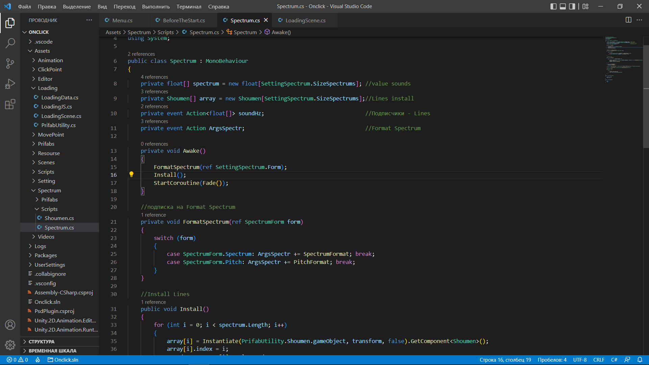

Игра без кода - это не игра
Требуется:
“Чистый” код
Понимание ООП
и его парадигмы
Принципы SOLID
Паттерны
Получим:
Масштабирование
Читабельность
Сокращение временных затрат на Debug

Slide 8

Трудности:
Сохранение данных из-за
разных устройств и
типов настроек
Render Video

Slide 9


Инновации:
Технологии от Clideo
Постепенное внедрение в
новые ОS

Slide 10

Перспектива :
Пользовательское видео
Использование mp3
Конструктор уровней
Расширение настроек

Slide 11

СПАСИБО ЗА ВНИМАНИЕ!

